Slide 1


6조:전후 일본의 경제

Slide 2



Index
서론
전후 일본의 경제성장1
전후 일본의 경제성장2
경제위기
현재의 일본경제

Slide 3
서론

Slide 4

패전 후, 일본 경제의 특징
서론
일본의 경제성장1
일본의 경제성장2
경제위기
현재 일본의 경제
군수 사업
국민 희생
인명 경시
한국 전쟁
사업을 위한 악순환

Slide 5
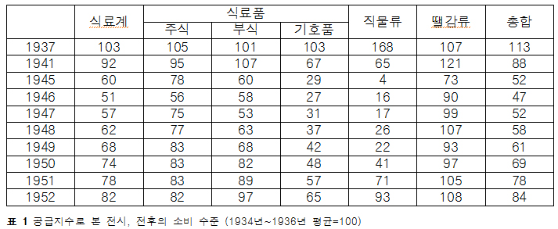
인명 경시적 경제
서론
일본의 경제성장1
일본의 경제성장2
경제위기
현재 일본의 경제

Slide 6
경제 부흥의 시작
서론
일본의 경제성장1
일본의 경제성장2
경제위기
현재 일본의 경제
1946년 철의 장막 연설 (W.처칠)
미국의 원조
군수 사업 (한국 전쟁의 특수한 영향)

Slide 7
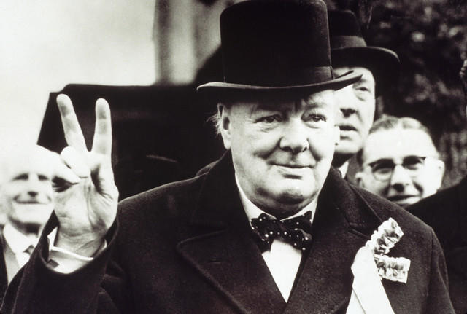
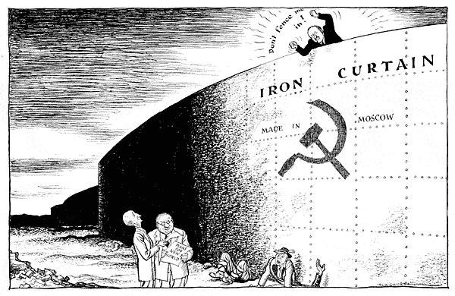
철의 장막
서론
일본의 경제성장1
일본의 경제성장2
경제위기
현재 일본의 경제
소련의 사회주의에
대한 경고
냉전시대의 시작

Slide 8
철의 장막
서론
일본의 경제성장1
일본의 경제성장2
경제위기
현재 일본의 경제
미,영,소 체제의 분열
중국의 공산당 체제 강화
미국 설계 아래의 20세기 시스템
연설의
직접적영향

Slide 9
전후 일본의 경제성장1

Slide 10
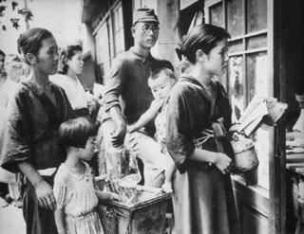
서론
일본의 경제성장1
일본의 경제성장2
경제위기
현재 일본의 경제
전시 경제 운영
ㅊ
설탕
우유
X
간장의
소비
50%하락
철저하게
국민소비생활
희생
1944년
개인소비지출
60% 하락

Slide 11
서론
일본의 경제성장1
일본의 경제성장2
경제위기
현재 일본의 경제
생산설비
양호
공업생산
전쟁전의
1/10 하락
엥겔계수
60%
생산설비기계
피해율
20.1%
1/3회복
1945년
물가수준4.4배
1948년
물가수준
100배↑
외국과의
무역정지
그저
굶지않고
먹을수만
있다면..
생산력 회복을 회복하고 인플레이션을 억제하는 정책

Slide 12
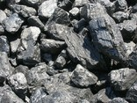
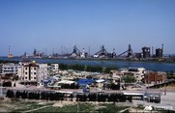
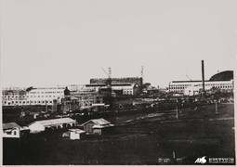
서론
일본의 경제성장1
일본의 경제성장2
경제위기
현재 일본의 경제
경사생산방식
자원
1947년~1948년
17.5%라는
최고의 경제성장률
생산증가분

Slide 13
서론
일본의 경제성장1
일본의 경제성장2
경제위기
현재 일본의 경제
<경제안전본부>
물자별로
배급
일정액이상
예금인출
금지
But.이러한 방법으로는
인플레이션을 억제할수가
없었다.
-1946년9월 물자공급연구회 설치
-1947년 7월 장기경제계획위원회 창설
이나바를 중심으로 1952년까지 경제수준을 회복한다는 목표
-1953년 ’경제부흥계획안’

Slide 14
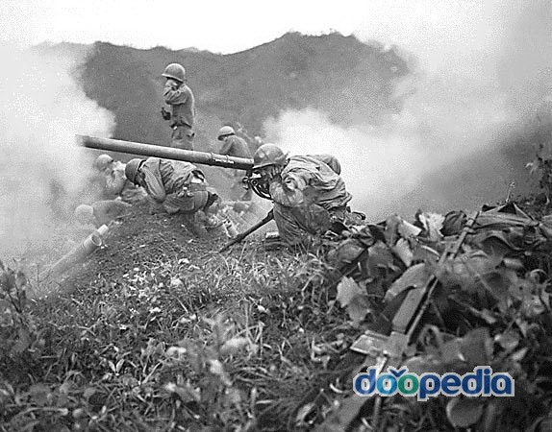
서론
일본의 경제성장1
일본의 경제성장2
경제위기
현재 일본의 경제
<Joseph M. Dodge>
-균형예산의편성
-엔화의 달러대비 360엔 고정환율
-단호한 긴축재정
인플레이션 원인 일소

Slide 15
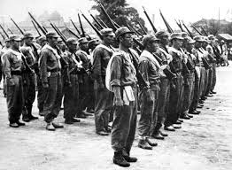
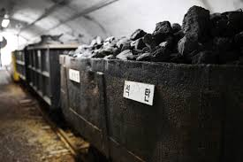
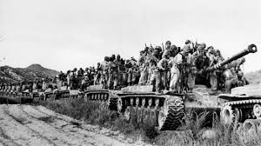
서론
일본의 경제성장1
일본의 경제성장2
경제위기
현재 일본의 경제
건설
하역
병기
창고
석탄
전화
자동차수리,
부품
기계수리

Slide 16
서론
일본의 경제성장1
일본의 경제성장2
경제위기
현재 일본의 경제
1952년3월 GHQ의 무기제조금지령 철회
2차대전
전수준
회복
부흥기
-재벌해체,비군사회
-자작농의 장출
-경영자의 공직추방
-노동조합의 결성
투자의욕↑
억제된 소비수요
해방
불황탈피의계기

Slide 17
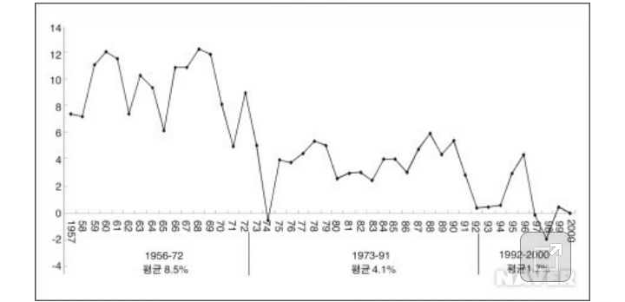
서론
일본의 경제성장1
일본의 경제성장2
경제위기
현재 일본의 경제
실질경제성장률 9.1%↑

Slide 18
서론
일본의 경제성장1
일본의 경제성장2
경제위기
현재 일본의 경제
설비투자 연 16.5%성장
규모 15.7배
신제품·신기술 개발, 설비투자확대
투자도미노 현상의 메커니즘 등장

Slide 19
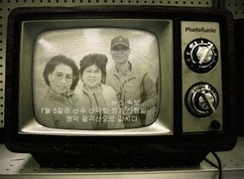
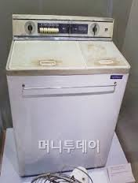
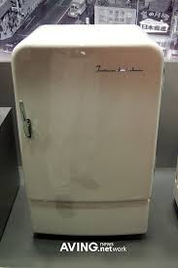
서론
일본의 경제성장1
일본의 경제성장2
경제위기
현재 일본의 경제
50년대
설비투자 연 16.5%성장
규모 15.7배
신제품·신기술 개발, 설비투자확대
투자도미노 현상의 메커니즘 등장
3C

Slide 20
서론
일본의 경제성장1
일본의 경제성장2
경제위기
현재 일본의 경제
설비투자 연 16.5%성장
규모 15.7배
신제품·신기술 개발, 설비투자확대
투자도미노 현상의 메커니즘 등장

Slide 21
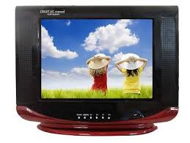
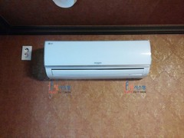
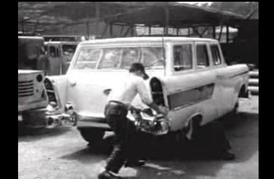
서론
일본의 경제성장1
일본의 경제성장2
경제위기
현재 일본의 경제
60년대
설비투자 연 16.5%성장
규모 15.7배
신제품·신기술 개발, 설비투자확대
투자도미노 현상의 메커니즘 등장
3C

Slide 22
서론
일본의 경제성장1
일본의 경제성장2
경제위기
현재 일본의 경제
수출 연 13.5%
세계무역의 1.6배의 속도로 증가

Slide 23
전후 일본의 경제성장2

Slide 24
서론
일본의 경제성장1
일본의 경제성장2
경제위기
현재 일본의 경제
1,평화헌법
특징:일체의 전쟁부인, 무기보유포기
-1955년 방위비지출 GNP비율 1.78%
-1967년 0.93% 1%미만으로 하락
-사회보장비 비율 증대
경제성장에 큰 도움이 됨

Slide 25
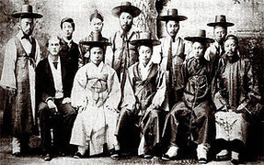
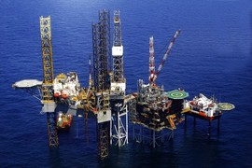
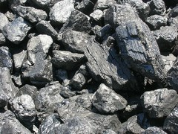
서론
일본의 경제성장1
일본의 경제성장2
경제위기
현재 일본의 경제
50년대
풍부한
젊은노동력 공급
모델로서의
미국
TQC창조
통계적 품질관리(SQC)를
전사적 품질관리(TQC)발전
해상수송혁명
안전적인
자원확보

Slide 26
서론
일본의 경제성장1
일본의 경제성장2
경제위기
현재 일본의 경제
50년대
풍부한
젊은노동력 공급
모델로서의
미국
TQC창조
고용조절
영세한 농업경영의 보호
산업조직정책
일본기업들 경쟁,투자활동
노사관계의안정
기술진보와중화학공업화
해상수송혁명
안전적인
자원확보
원유공급초과사태
원유가격 하락

Slide 27
서론
일본의 경제성장1
일본의 경제성장2
경제위기
현재 일본의 경제
1인당 명목 GDP 미국의 10%
실질 GDP 성장률 8.5%
1968년 일본 GNP 3위

Slide 28
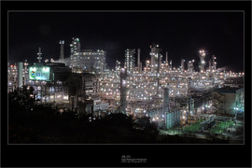
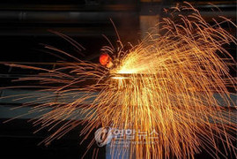
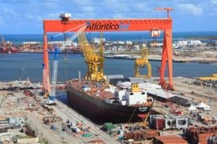
서론
일본의 경제성장1
일본의 경제성장2
경제위기
현재 일본의 경제
경상수지 1967이후 안정
세계경제에서 일본이 차지하는 비중

Slide 29
서론
일본의 경제성장1
일본의 경제성장2
경제위기
현재 일본의 경제
채무국에서 채권국으로 전환
1967년 이후
해외투자
1965년 10억달러
1970년대 36억달러

Slide 30
서론
일본의 경제성장1
일본의 경제성장2
경제위기
현재 일본의 경제
일본적 경제시스템, 제도, 관행
-기업의 계열간 주식상호보유로 나타나는 기업그룹의 존재
-연공임금,종신고용의 고용시스템
-메인뱅크 및 고정적인 주간사증권을 중심으로 한 금융중개 시스템
-경제 여러분야에서 보여지는 세심한 공적규제

Slide 31
서론
일본의 경제성장1
일본의 경제성장2
경제위기
현재 일본의 경제

Slide 32
경제위기

Slide 33
서론
일본의 경제성장1
일본의 경제성장2
경제위기
현재 일본의 경제
오일 쇼크?
1973년과 1978년 두차례에 걸쳐있었던 석유 공급의 부족과 가격 폭등으로
인한 세계경제의 혼란.

Slide 34
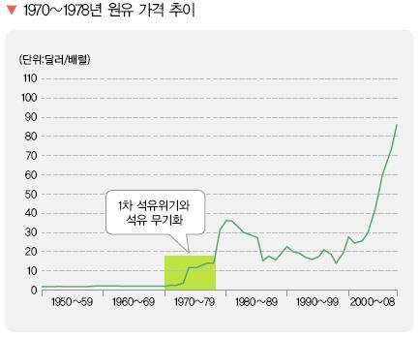
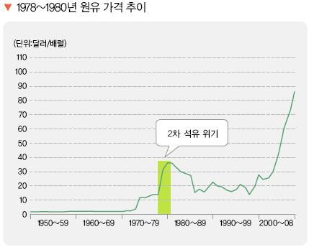
서론
일본의 경제성장1
일본의 경제성장2
경제위기
현재 일본의 경제
배럴당 2달러 59프로였던 원유값은 1년만에 11달러 65센트 4배 가까이 올려
막대한 경제 피해를 입음.

Slide 35
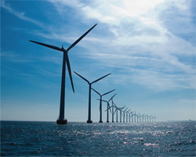

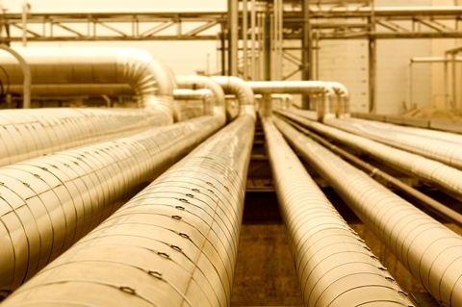
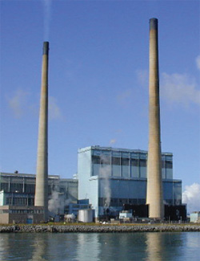
서론
일본의 경제성장1
일본의 경제성장2
경제위기
현재 일본의 경제

Slide 36
서론
일본의 경제성장1
일본의 경제성장2
경제위기
현재 일본의 경제
당시 석유중심의 산업 구조를 갖고 있던 일본은?
석유 판매자들의 매석,
소비자들의 사재기 현상으로 석유뿐 아니라 물가가 천정부지로 올라가게 됨.

Slide 37
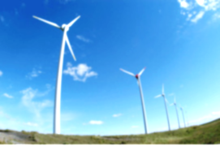
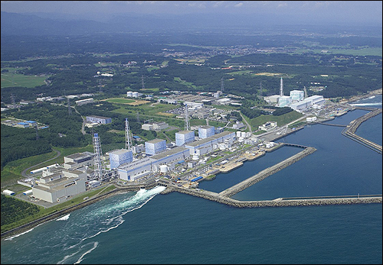
서론
일본의 경제성장1
일본의 경제성장2
경제위기
현재 일본의 경제
석유위기가 일어났을때 일본정부는 어떻게 했는가?
1973년 10월 6일 제 1차 오일쇼크로 (sunshine plan) 계획을 수립.
풍력
원자력
석유의존도를 줄여가는 정책을 삼고, 신에너지의 개발에 내용을 담은 정책.

Slide 38
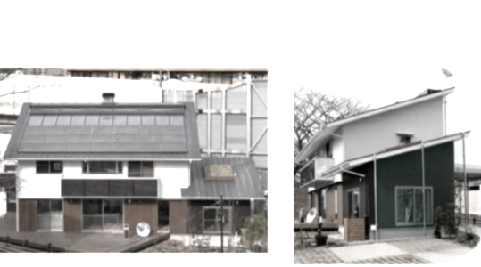
서론
일본의 경제성장1
일본의 경제성장2
경제위기
현재 일본의 경제
1978년 12월 제2차오일쇼크로 (MOON LIGHT PLAN)계획 수립
에너지용 효율 향상및 절약기술개발을 주로 하는 정책.

Slide 39
서론
일본의 경제성장1
일본의 경제성장2
경제위기
현재 일본의 경제
-1990년 기후변화 협약 (new sunshine plan)계획 수립.
-2020년후 환경을 고려하여 두계획을 통합한 종합 에너지 기술개발 계획.
-2020년까지 1조 5500엔 을 투자계획중

Slide 40
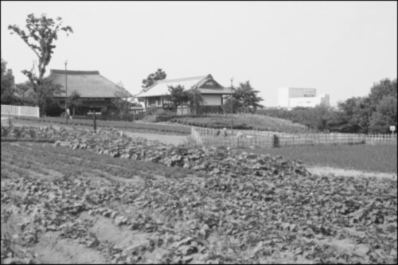
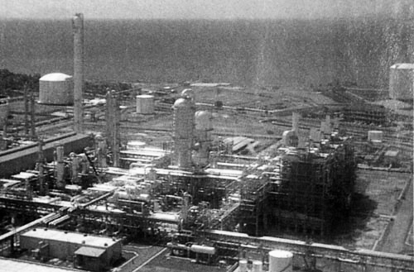
서론
일본의 경제성장1
일본의 경제성장2
경제위기
현재 일본의 경제
오일 쇼크로 일본경제에 미친영향?
농업
중화학
2차대전이후
석유 의존도 99프로이던 일본 경제에 큰타격을 줌.

Slide 41

서론
일본의 경제성장1
일본의 경제성장2
경제위기
현재 일본의 경제
이를 계기로 정부는?
신기술개발
재파 노믹스 일본적 경제정책

Slide 42
서론
일본의 경제성장1
일본의 경제성장2
경제위기
현재 일본의 경제
일본 거품경제
-1986~1991년
-부동산과 주식가격이 증가
-2003년 주식가격이 폭락
-2007년 금융위기에 타격을 받은 불경기
-무역지수가 발생하였고, 엔화의 가치가 높아짐.

Slide 43
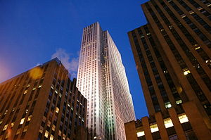
서론
일본의 경제성장1
일본의 경제성장2
경제위기
현재 일본의 경제
1989년 미쓰비시 지소가 약 2000억엔으로 구입한 록펠러센터 , 당시 일본기업에 의한 국외부동산 구매의 상징이 되었음.

Slide 44
서론
일본의 경제성장1
일본의 경제성장2
경제위기
현재 일본의 경제
1955년에서 1973년 19년동안 일본 실
질 경제 성장률은9.1%로 미국의 3%,
유럽의 5%보다 약 2배~3배 높은 성
장률을 보임.

Slide 45
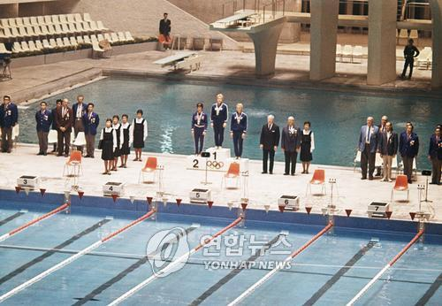
서론
일본의 경제성장1
일본의 경제성장2
경제위기
현재 일본의 경제
1964년 도쿄올림픽을 성황리에 주최하는 모습을 보임.
제적뿐 아니라 정치적으로도 명실상부 세계상위수준의 국가로 진입.

Slide 46
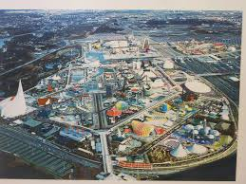
서론
일본의 경제성장1
일본의 경제성장2
경제위기
현재 일본의 경제
. 연 1.4%가 넘는 인구 성장률을 누르고 있음
. 경제 성장을 통해 국민들의 교육수준이 급격히 성장함
시장에 질좋은 인력이 유입되기 시작함

Slide 47
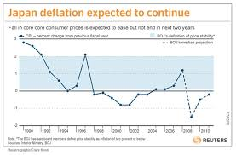
서론
일본의 경제성장1
일본의 경제성장2
경제위기
현재 일본의 경제
-일본의 고도성장중 1970년 중반부터 불안하기 시작
-지속적인 성장의 흐름을 놓치지 않기 위해 고정 환율제를 바탕으로
경제 발전을 도모.
-1달러=250엔 하던 환율이 1달러=149엔으로 하루아침에 엔화강세로 뒤바뀜.
-십수년간 10%에 가까웠던 성장을 이룬경제가 마이너스 성장을 기록.

Slide 48
현재 일본의 경제

Slide 49
현재 일본의 경제
서론
일본의 경제성장1
일본의 경제성장2
경제위기
현재 일본의 경제
재정적자
민영화
경제적
침체 상태

Slide 50
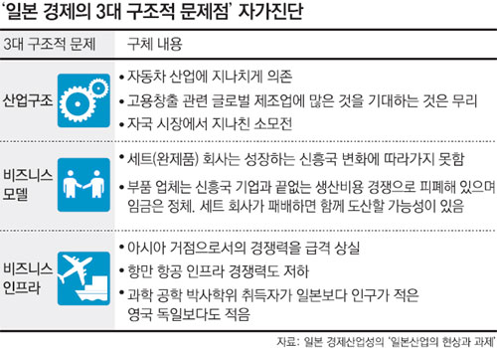
구조적 문제점
서론
일본의 경제성장1
일본의 경제성장2
경제위기
현재 일본의 경제
잃어버린 20년?
긍정적인 소식: 닛케이 지수, 부동산 가격은 안정적

Slide 51
서론
일본의 경제성장1
일본의 경제성장2
경제위기
현재 일본의 경제

Slide 52

Thank you

